Slide 1

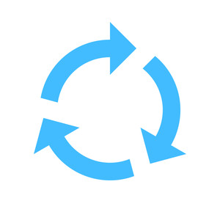
EE 044252: Digital Systems and Computer Structure Spring 2018 Repetitio mater studiorum est

Slide 2
Agenda
Fault Detection: Combinational logic, Scan FF, Scan
Timing: Tsetup / Thold, clock skew
Communication: serial-UART, bus, tri-state
Pipelined RISC-V: operation, hazards

Slide 3
Fault detection

Slide 4
גילוי תקלות – מטרה
אנו מחפשים דרכים למצוא את התקלות בכדי לסייע ליצרן להימנע מלמכור מוצרים פגומים
במקרה הפשוט של מעגל צירופי, דרך אחת היא לעבור על פני כל טבלת האמת:
לייצר את כל 2^{n} הצירופים האפשריים (למעגל בעל n כניסות)
להשוות כל יציאה לערך הצפוי בטבלת האמת
בכל מקרה של שוני ביניהם, יש תקלה במעגל
בדיקה כזו בדרך כלל ארוכה מדי
יש דרכים קצרות יותר להשגת אותה מטרה

Slide 5
סוגי תקלות
נגביל את הדיון רק לשני סוגים של תקלות:
"צומת תקועה ב-0" ( s-a-0 , stuck-at-0) - תקלה לפיה חוט מסוים במעגל תקוע במצב לוגי 0 (או שהוא לוגית נראה כך)
"צומת תקועה ב-1" (s-a-1 , stuck-at-1) - תקלה לפיה חוט מסוים במעגל תקוע במצב לוגי 1 (או שהוא לוגית נראה כך)
הגבלה זו מוצדקת כי מרבית התקלות המעשיות אכן ניתנות לתיאור כאחת משתי התקלות הללו
קיימים גם סוגים אחרים של תקלות:
"צומת מנותקת" (stuck open) – חוט מנותק
"גישור" (bridging) – שני חוטים שונים מחוברים זה אל זה ואחד מהם קובע את הערך הלוגי של שניהם
"השהייה" – שער מגיב הרבה יותר לאט מהצפוי

Slide 6
דוגמה
לפונקציה שלוש כניסות, ולכן צריך 8 בדיקות לכל היותר
נסמן, למשל, ב- m0 את התקלה שבה החוט m תקוע ב-0, וכן הלאה, ונקבל את טבלת התקלות להלן:

Slide 7
טבלת התקלות
Inputs ABC | Possible Faults
 | m0 | n0 | p0 | q0 | m1 | n1 | p1 | q1
000 |  |  |  | x
001 |  |  |  |  |  |  | x | x
010 |  |  |  | x
011 |  |  |  |  | x |  | x | x
100 |  |  |  | x
101 |  |  |  |  |  | x | x | x
110
111 | x | x | x
m
p
A
1
B
2
AB + C'
n
C'
q
* single error is assumed
Notes:
ABC = “000” should provide result ‘1’, however, if q is stuck at 0, the result will be 0.
ABC = “001” should provide result ‘0’, however, if q or p are stuck at 1, the result will be 1.
(single error per time is assumed above)

Slide 8
גילוי תקלות במערכות עקיבה
בדקנו תקלות במערכת צירופית על ידי בדיקות וניסוי
קשה יותר לבדוק מערכות עקיבה
כדאי לפרק מערכות עקיבה למעגלים צירופיים ולרכיבי הזיכרון, ולבדוק כל אחד לחוד
שיטת הסריקה (Scan):
החלף כל FF ב- Scanned FF
חבר את כל ה- Scanned FFs בשרשרת אחת, ההופכת אותם לרגיסטר הזזה אחד
חבר כניסת בקרה SCAN CONTROL לכל ה-FF-ים

Slide 9
Scanned FF

Slide 10
מערכת עקיבה עם אפשרות סריקה

Slide 11
מהלך הסריקה
קריאת N סיביות מ-N פלופים והטענת N סיביות חדשות
מחזור חישוב אחד במעגלים הצירופיים, טעינת כל ה-FF בתוצאות החישוב
N מחזורים
N מחזורים
N מחזורים
מחזור אחד
מחזור אחד
מחזור אחד

Slide 12
Timing with a non-zero clock skew

Slide 13
Propagation Delay and Contamination Delay
Propagation Delay – Time from last input change until last output change
Input at steady state to output at steady state
Contamination Delay – Time from first input change until first output change
Input contaminated to output contaminated)

Slide 14
Setup Time Constraint
Notes:
Explain “Constraint” term
Explain “slack” term positive / negative

Slide 15
Hold Time Constraint
Unsafe at any speed
t_{cXY} – contamination delay
t_{dXY} – propagation delay
Notes:
Emphasize that for a correctly working circuits we demand slacks to be positive both for Setup and for Hold.

Slide 16
Clock Skew - SETUP
Setup: path from A to B
Notes:
Worse setup due to clock skew

Slide 17
Clock Skew - HOLD
Hold: path from C to D
Notes:
In the example we can see that due to the tk clock skew, the Hold slack got worse

Slide 18
Communication: UART, buses, tri-state

Slide 19
תקשורת על חוט יחיד
חוט טלפון, רשת מקומית, ...
במקום חוטי REQ, ACK:
נשתמש בשעון איטי הרבה יותר מהשעונים הפועלים בשני הקצוות
נסנכרן אותם מידי פעם
גם זו קרויה "תקשורת אסינכרונית" אבל בעצם היא קצת סינכרונית
פרוטוקול תקשורת: UART: Universal (Synchronous) Asynchronous Receiver/Transmitter
נהוג ביציאת COM של ה-PC
אפשרות אחרת (נהוגה ברשת מקומית מהירה): נקודד את השעון יחד עם הנתונים, למשל “Manchester Code”
Notes:
Sometimes (many times) we are limited in the number of lines: hard/expensive to wire many lines in parallel – need to go serial – minimal number of lines – 1.
RS232 / COM port of computer employs UART protocol.
Explain in details how UART works (on the blackboard): AT IDLE time – the line is constantly '1', agree on bit-time (baud time), start/stop bits, always at "1" at the end of the transmission;
Which bit is sent first? Need to agree on that between master and slave of UART.
TX/RX should agree on the rate of the data, on the Tbit time (baud rate)
RX waits for Start bit and then waits 1.5tbit, and then samples 8 times with difference of 1xTbit.
Explain what is the rate of the transmission in bits: it is important that both TX and RX will agree on the rate (baud rate) + should agree of course about the order of serial bits (MSB or LSB first); what is the overhead;
explain how to sample the value (detect the start and then count 1.5 baud time, then another 1 baud time, etc.) – NEXT SLIDE.
Call the baud time "Tbit".
Note why we better sample in the middle of the bit time (stability); important to sample STOP bit as well, in case it is 1 instead of 0, then there is a problem (e.g. an incorrect rate) that can be reported.;
Additional correctness checks – e.g. parity
Note that UART can be also not only 8-bit, but 16, 32, 64, etc. -- should be agreed btw RX and TX.
It is possible that there is a drift between tx/rx clocks, as long as the drift is not more than ½ Tbit, the data will be transferred correctly. This problems becomes harder for longer words (64 vs. 8), thus for shorter words the reliability will be higher.
At high frequencies, the START bit turns to a sync sequence.
Manchester code: 0->1: 1, 1->0: 0

Slide 20
UART – Transmitter FSM
Baud time
Time of single bit transmission (t_{bit})
Usually multiple cycles of TX local clock
“Baud rate” – UART throughput, e.g. 9,600 bps
TX FSM can employ a separate counter for Baud Time counting
Data is saved inside a register and is MUXed out according to FSM state
Amendments: parity bit, 2-3 stop bits
Notes:
Sometimes (many times) we are limited in the number of lines: hard/expensive to wire many lines in parallel – need to go serial – minimal number of lines – 1.
RS232 / COM port of computer employs UART protocol.
Explain in details how UART works (on the blackboard): AT IDLE time – the line is constantly '1', agree on bit-time (baud time), start/stop bits, always at "1" at the end of the transmission;
Which bit is sent first? Need to agree on that between master and slave of UART.
TX/RX should agree on the rate of the data, on the Tbit time (baud rate)
RX waits for Start bit and then waits 1.5tbit, and then samples 8 times with difference of 1xTbit.
Explain what is the rate of the transmission in bits: it is important that both TX and RX will agree on the rate (baud rate) + should agree of course about the order of serial bits (MSB or LSB first); what is the overhead;
explain how to sample the value (detect the start and then count 1.5 baud time, then another 1 baud time, etc.) – NEXT SLIDE.
Call the baud time "Tbit".
Note why we better sample in the middle of the bit time (stability); important to sample STOP bit as well, in case it is 1 instead of 0, then there is a problem (e.g. an incorrect rate) that can be reported.;
Additional correctness checks – e.g. parity
Note that UART can be also not only 8-bit, but 16, 32, 64, etc. -- should be agreed btw RX and TX.
It is possible that there is a drift between tx/rx clocks, as long as the drift is not more than ½ Tbit, the data will be transferred correctly. This problems becomes harder for longer words (64 vs. 8), thus for shorter words the reliability will be higher.
At high frequencies, the START bit turns to a sync sequence.
Manchester code: 0->1: 1, 1->0: 0

Slide 21
UART - Receiver
Detect Start of transmission (falling edge detection)
Count 1.5 x t_{bit} till first data sample
Count 1 x t_{bit} till each next sample, including STOP bit
Check out STOP bit value for error detection
Notes:
Sometimes (many times) we are limited in the number of lines: hard/expensive to wire many lines in parallel – need to go serial – minimal number of lines – 1.
RS232 / COM port of computer employs UART protocol.
Explain in details how UART works (on the blackboard): AT IDLE time – the line is constantly '1', agree on bit-time (baud time), start/stop bits, always at "1" at the end of the transmission;
Which bit is sent first? Need to agree on that between master and slave of UART.
TX/RX should agree on the rate of the data, on the Tbit time (baud rate)
RX waits for Start bit and then waits 1.5tbit, and then samples 8 times with difference of 1xTbit.
Explain what is the rate of the transmission in bits: it is important that both TX and RX will agree on the rate (baud rate) + should agree of course about the order of serial bits (MSB or LSB first); what is the overhead;
explain how to sample the value (detect the start and then count 1.5 baud time, then another 1 baud time, etc.) – NEXT SLIDE.
Call the baud time "Tbit".
Note why we better sample in the middle of the bit time (stability); important to sample STOP bit as well, in case it is 1 instead of 0, then there is a problem (e.g. an incorrect rate) that can be reported.;
Additional correctness checks – e.g. parity
Note that UART can be also not only 8-bit, but 16, 32, 64, etc. -- should be agreed btw RX and TX.
It is possible that there is a drift between tx/rx clocks, as long as the drift is not more than ½ Tbit, the data will be transferred correctly. This problems becomes harder for longer words (64 vs. 8), thus for shorter words the reliability will be higher.
At high frequencies, the START bit turns to a sync sequence.
Manchester code: 0->1: 1, 1->0: 0

Slide 22
UART – Receiver: RX FSM
FSM waits for START bit indication
RX FSM can employ a separate counter for Baud Time count
Data is shifted into a SHIFT-REGISTER
Enabled by FSM
Notes:
RX FSM

Slide 23
UART – Clock Drift Effect
TX and RX clocks are not exactly the same
Measure t_{bit} differently
Limiting the maximal “character” (word) size
The drift is accumulated from zero per each START bit
Notes:
RX FSM

Slide 24
Three (Tri)-State
נגדיר שער חדש באמצעות מתגים:
כאשר Enable=1פועל השער כמו NOT רגיל
כאשר Enable=0מנותקת יציאתו B, והשער איננו מסוגל לכתוב ערך לוגי על היציאה
מאחר ואין לנו שער NOT, אלא מתגים, נוכל לחילופין לבטל את שער ה- NOT על-ידי כך שנחליף את המתג P (העליון) במתג N
זהו "המצב השלישי": היציאה איננה '0' ואיננה '1'
השער קרוי: NOT עם יציאה מסוג three-state”" (או "tri-state”)
או גם: NOT עם יציאת HIGH-Z
נסמן את השער החדש בסימון:
Notes:
Recall that for normal gates two outputs cannot be connected together – short circuit.
When we want to connect in such a way – use 3-state buffer.

Slide 25
Three-State Bus
ניתן לחבר יחד יציאות של מספר שערים כאלו
היציאה המשותפת נקראת BUS (עורק בעברית)
לכל היותר רק שער אחד רשאי לכתוב בו זמנית על היציאה המשותפת
מפענח יבטיח שלכל היותר רק אחד מן השערים יכתוב על ה-BUS בו זמנית
אם יש למפענח כניסת Enable אזי אם Enable=0 כל יציאות המפענח הן '0' ואף שער אינו כותב על ה-BUS

Slide 26
Three-State Bus
המערכת כולה (אוסף השערים, ה-BUS, והמפענח) דומה לבורר
BUS עשוי להיות מהיר יותר במקצת מאשר בורר. את ה- BUS ניתן לממש ביעילות:
ה- BUS מכיל חוט יחיד
המפענח בדרך כלל ממומש באופן מבוזר, ולכל היותר דרושים סדר גודל של log(K) חוטים להעברת אותות הבקרה אם יש K כניסות IN
Notes:
Distributed decoder – next slide.

Slide 27
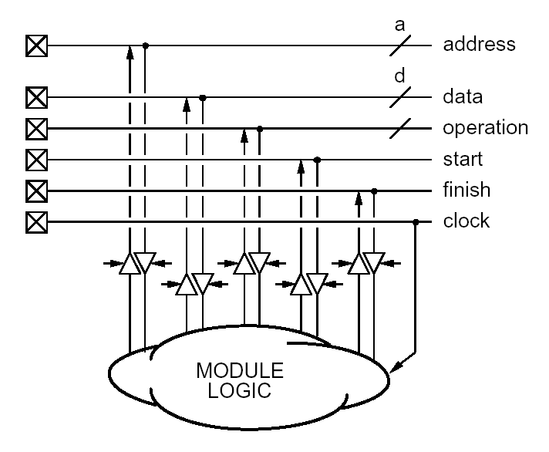
מה כולל Bus ?
Transceiver
Notes:
What is a bus?
What is needed to pass over the data?
Lines for the data, e.g. 32-bit
Each module has an interface towards the bus.
Transceiver: both drive and listen – each module both listens to the bus and also can send out data over the bus.
How module knows that transaction is addressed to it and not to another module? – address.
Explain bus operation: operation: write/read, address - module listens to its address; if matches, then takes data
Operation: define write or read operation
Write operation: master sends data to slave; Read: slave sends data to master.
start / finish – indicate start and end of the transaction (otherwise need to specify the transfer length in another way): "Start" like a "request" - signalizes that there is a new info on the bus -- e.g. new address. Finish - slave indicates that the operation is done, like "ACK".
Broadcast – one transmits many listen.
There is a need in arbiter to decide who will be the master on the bus at given time.
- BUSes: give an example of standard bus - AXI/AMBA bus

Slide 28
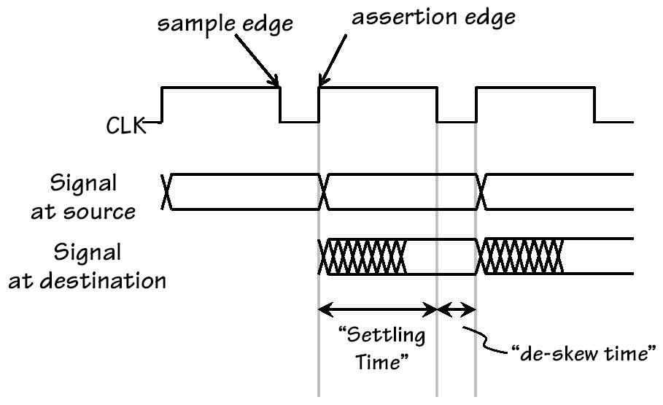
Notes:
Note the main signal CLK here (with a not symmetrical duty cycle).
Both master and slave write to the bus on “assertion edge” (rising edge) – if the bus is shared, then only one writes concurrently.
After we set data on the bus (rising edge) we wait settling time, till the bus (address / data) is stable.
Falling edge – sampling edge – sample stable data.
Q1: what should be the minimal time between rising edge and falling edge – time to settle the bus.
De-skew time: due to the skew, after de-skew time it is assured that “falling edge” reached all the slaves and thus the data from the bus was taken (otherwise due to the skew when falling edge arrives to a slave the data might disappear from the bus).

Slide 29
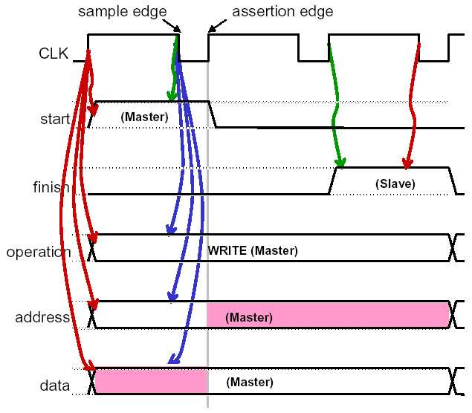
פעולת Bus פשוטה
Master
קובע מה תהיה הפעולה
כותב כתובת ו-start
ממתין ל-slave
Slave
ממתין ל-start
בודק כתובת
אם עבורו אז
בודק מה הפעולה
מבצע אותה
מסמן finish
יכול לבקש יותר זמן (wait cycles)
Bus
ממתין ל-start
מתחיל מונה
אם אין תגובה לאחר המניה, צועק
Notes:
Master set start and sets operation, address, data at the rising edge
In this example, “operation = Write”.
Address: the targeted Slave.
On the sample edge Slave samples start line, then looks at the address – if there is a match – the slave takes the data.
Second cycle: start is de-asserted + no response from Slave
Note: in this example it is assumed that Slave takes data only on the sample edge of the second cycle.
on the next assertion edge Slave asserts Finish line, signalizing end of the operation
The Finish line is sampled by Master on the next sample edge.
On the next assertion edge the Master can start a new transaction.
What happens in error conditions: an incorrect address? – Time-out / watch-dog mechanism at master side, otherwise the bus is stack.

Slide 30
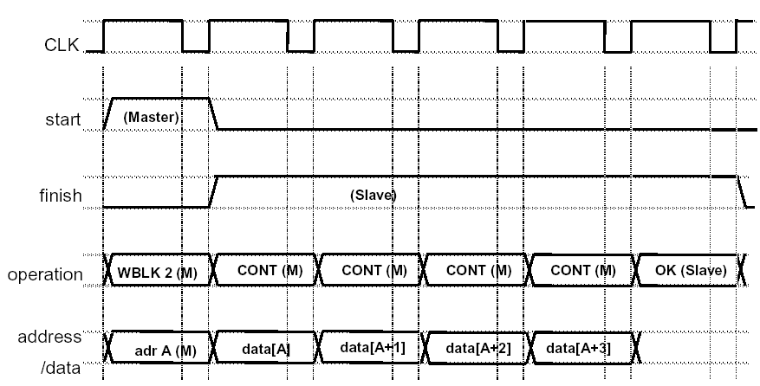
Block Write Transfers
4
CONT (S)
CONT (S)
CONT (S)
CONT (S)
יעיל להעברת בלוקים—throughput מתקרב למילה כל מחזור
ה-slave חייב לייצר כתובות עוקבות
Notes:
Note: the operation lines are bi-directional: At the first cycle, Master drives WBCLK (4 – burst of 4), while during other cycles Slave pushes the value to “operation” line, indicating the data count.
(M) Indicates Master
(S) Slave
Block write transfer: first cycle: address + number of words in burst; slave is responsible for generating internally all the addresses; in the middle of transfer slave returns: finish+status: status -- continue (send nxt data) + last one: ok/or not.

Slide 31
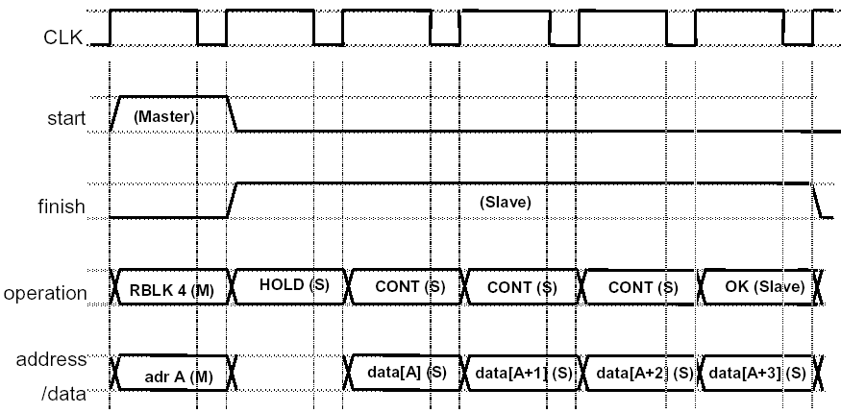
Block Read Transfers
Notes:
Here we read 4 data: RBLK 4
We have here one wasted cycle (HOLD).
May be master wants to access a few slaves in parallel, e.g. re-using the wait states – need to manage the slaves access to the bus to eliminate contentions.

Slide 32
Thank you!
& Good luck at the exam!

